Slide 1
ESCUELA SUPERIOR POLITECNICA DEL LITORAL
FACULTAD DE INGENIERIA ELECTRICA Y COMPUTACION
TESIS DE GRADO:
"ESTUDIO Y DISEÑO DE UNA RED INALAMBRICA (WIMAX), PARA UN OPERADOR DE COMUNICACIONES EN LA CIUDAD DE GUAYAQUIL“
2009

Slide 2
INTEGRANTES
SILVANA RUIZ
ANDRES ATIENCIA
GUSTAVO CORNEJO

Slide 3
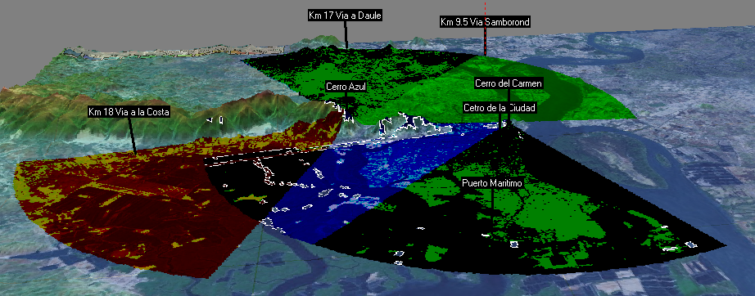
RED WIMAX - GUAYAQUIL

Slide 4
Radio Mobile

Slide 5
Que es Radio Mobile?
Es un Software gratuito
Usado para predecir la performance de enlaces de radio en exteriores.
Usa un modelo conocido como Modelo del Terreno Irregular (ITM).
El modelo ITM trabaja en el rango de 20MHz a 20Ghz.
El software puede ser usado es simulaciones WLAN/WMAN.
Se usan herramientas y mapas digitales.
Trabaja en múltiples sistemas operativos.

Slide 6
¿Qué se necesita?
• Conocer la posición GPS del sitio o sitios
• Cartografía digital
• Hoja de especificaciones técnicas del equipamiento que queremos/planeamos usar.
• Información acerca del tipo de terreno, clima del área,
Características de los equipos, antenas, potencia, sensibilidad del receptor, que quieren simularse.

Slide 7
Como instalar Radio Mobile?
Ingresar a la pagina
www.Cplus.Org/rmw/download/download.Html
Descargar e instalar el Visual Basic Runtime (SP6)
Descargar los siguientes archivos y descomprimirlos.
rmwcore.zip
rmwupdate.zip
spanish
Culminando los pasos anteriores se debe bajar los mapas (SRTM).

Slide 8
¿Qué es SRTM?
• Siglas de “Shuttle Radar Topography Mission”
• Un tipo de cartografía digital
• Imágenes de radar con una resolución de 30 90 metros
• Latinoamérica esta muestreada con 3 arco segundos
• Las imágenes son descargables gratuitamente. (http://www.sector14.net/~curt/srtm/)
• Se requiere acceso a Internet

Slide 9
Iconos Generales
Los iconos 1-3 sirven en ese orden, para generar una nueva red, abrir alguna ya existente o guardar la que está abierta.
El icono 15 imprime todo lo que se esté viendo en ese momento en la ventana con que se esta trabajando.

Slide 10
El icono 11 abre una imagen ya existente.
Con el icono 12 se puede abrir una imagen ya existente.
El icono 13 permite guardar una ya existente.
El icono 14 permite modificar las propiedades de la imagen

Slide 11
Los iconos 4-5 son los destinados al acceso rápido a la configuración, el primero de las redes con las que se trabaja, y el segundo de las unidades. Esta configuración incluye tanto la inicial, como las posteriores modificaciones, que facilitan la agilización del trabajo.
El icono 22, carga las redes en pantalla, actualizando las posibles modificaciones que se hayan podido realizar en pasos anteriores. Refresca tanto las unidades, como las redes y enlaces entre éstas.

Slide 12
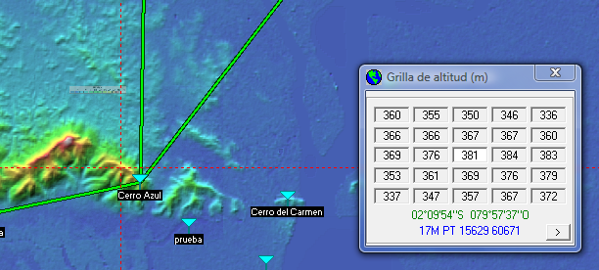
El icono 20, muestra en pantalla una rejilla con la información a cerca de las altitudes del punto central y los alrededores.

Slide 13
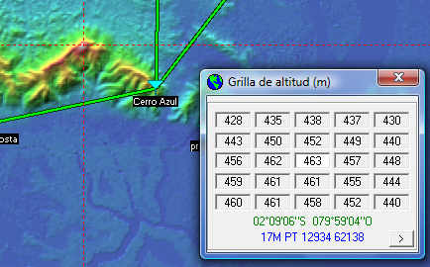
El icono 21 permite encontrar el punto de mayor elevación en una zona. Si no se ha seleccionado ninguna zona, buscará la elevación máxima para EL MAPA CARGADO, si se selecciona previo a este paso una región se limitará a encontrar la mayor elevación dentro de esa caja.

Slide 14
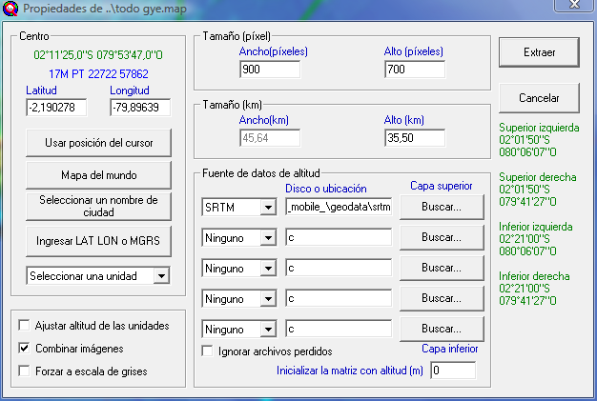
Los iconos 6-7 sirven para cargar (abrir) un mapa ya existente, o guardar el mapa cargado en ese momento.
El icono 8 muestra la pantalla de configuración para la generación de mapas.

Slide 15
Los iconos 9-10 permiten volver a trabajar con mapas cargados anterior o posteriormente durante el uso del programa en ejecución. Es decir, permite la gestión de la memoria de mapas. Al marcar cualquiera de estas teclas, el programa lanzará la pantalla de configuración de mapas con los datos de mapas anterior o posteriormente al actual. Pulsando Apply se regenera el mapa seleccionado.
El icono 19 Fit Map to Picture/Selection, lanza la pantalla de configuración de mapas, con los datos de la ventana seleccionada manualmente, con el ratón. Centrando y ajustando el tamaño a la proporción y zona indicados por el usuario

Slide 16
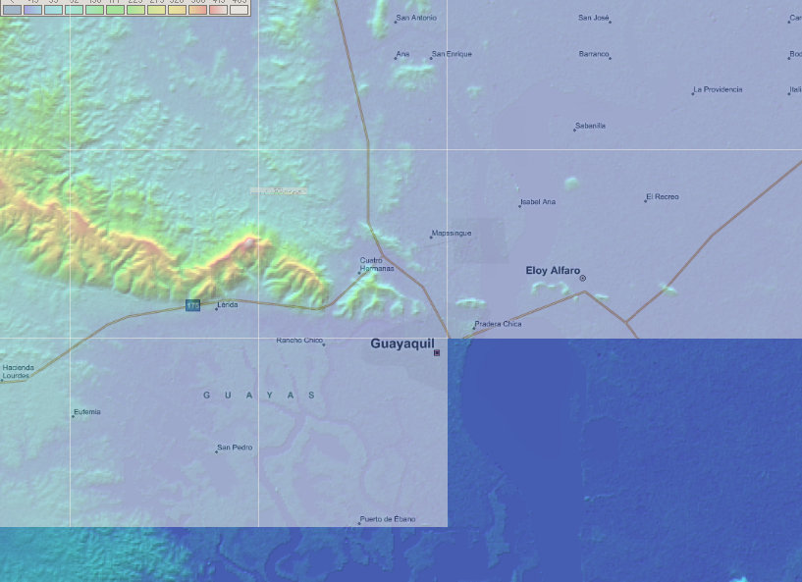
El icono 18 permite la carga de varios mapas a la vez. (Ver apartado Merge Pictures).

Slide 17
Ejemplo: Mapa de vías

Slide 18
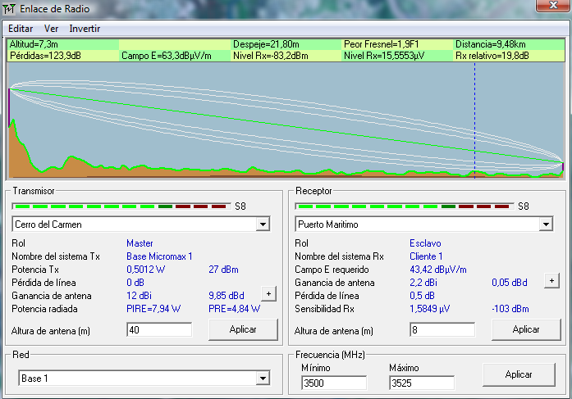
El icono 23 lanza la ejecución de la utilidad que nos permite el estudio de los perfiles, cargando por defecto la última selección de emplazamientos y la actualización de los datos, o nuevas modificaciones de la red si existieran.

Slide 19
CONFIGURACION DE UNA RED

Slide 20
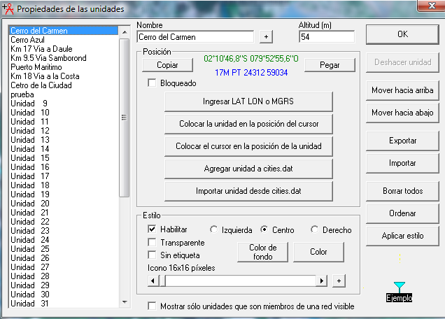
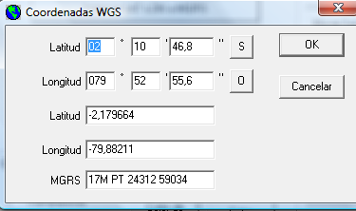
CÓMO CREAR UNIDADES:

Slide 21
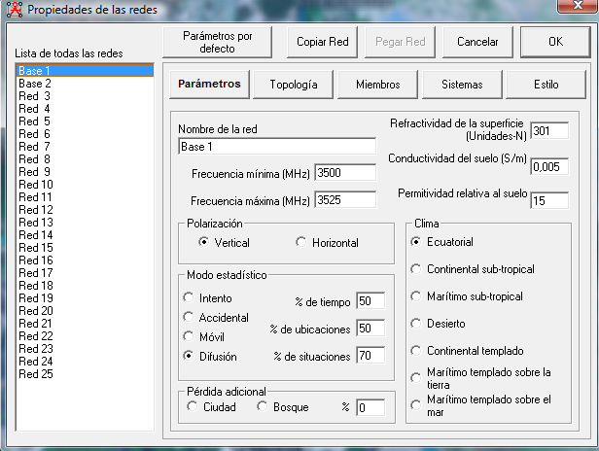
Configuración de las unidades de la red.

Slide 22
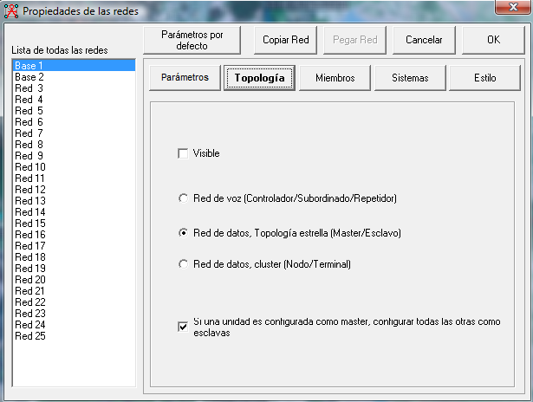
Topología de la red

Slide 23
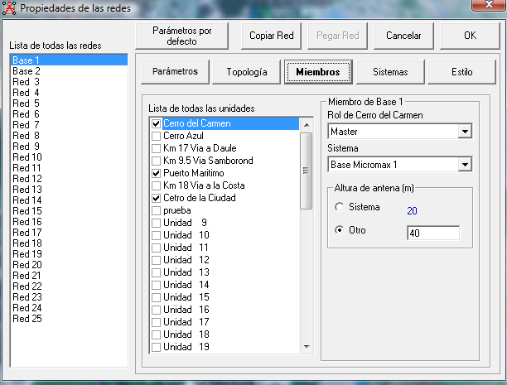
Configuración de los miembros de la red

Slide 24
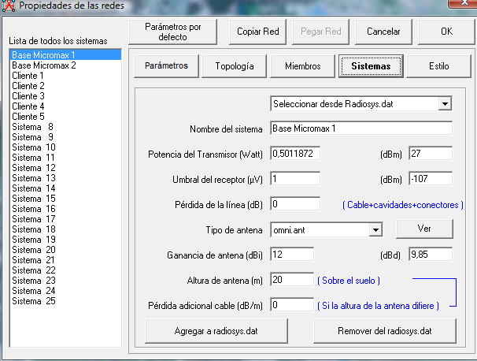
Configuración de los sistemas.

Slide 25
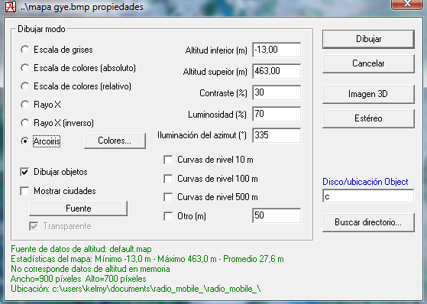
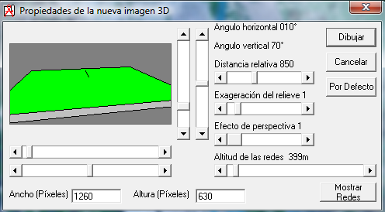
Configuración Imágenes 3D

Slide 26
Mapa 3D Guayaquil

Slide 27
Cerro Azul

Slide 28
Norte de Guayaquil

Slide 29
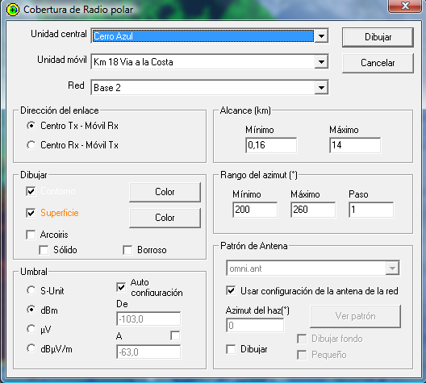
Cobertura Radio Base

Slide 30
Cobertura Base Cerro Azul

Slide 31
Cobertura Radios Bases

Slide 32
Ejemplo mapa de Guayaquil con sus redes.

Slide 35
Gracias

